Slide 1



PGD & ĐT QUẬN HẢI AN
TRƯỜNG TH & THCS ĐÔNG HẢI 2
CHÀO MỪNG CÁC THẦY CÔ GIÁO
TỚI DỰ TIẾT TOÁN
LỚP: 3A6
Giáo viên: Bùi Thị Kim Hương

Slide 2

KHỞI ĐỘNG

Slide 3


Slide 5
Bài 2 / 42
Số
?
Số bị chia | 12 | 30 | 24 | 18 | 16 | 45 | 42 | 36 | 54
Số chia | 6 | 6 | 3 | 6 | 4 | 5 | 6 | 6 | 6
Thương | 2 | ? | ? | ? | ? | ? | ? | ? | ?

Slide 7


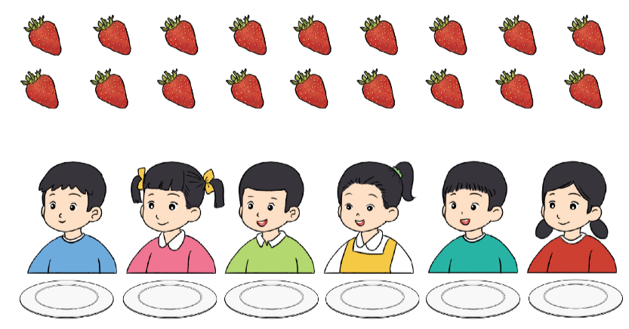
Bài 3 / 43
Số
?
a) Có 18 quả dâu tây chia đều cho 6 bạn. Mỗi bạn được quả dâu tây.
Ta có phép chia

Slide 8
Số
Bài 3 / 43
?
b) Có 18 quả dâu tây chia cho mỗi bạn 6 quả.
Số quả dâu tây đó đủ chia cho bạn.
Ta có phép chia

Slide 9
Bài 3 / 43
Số ?
Có 18 quả dâu tây chia đều cho 6 bạn. Mỗi bạn được quả dâu tây. Ta có phép chia | b) Có 18 quả dâu tây chia cho mỗi bạn 6 quả. Số quả dâu tây đó đủ chia cho bạn. bạn. Ta có phép chia
Có 18 quả dâu tây
Có 18 quả dâu tây

Slide 10

Thảo luận nhóm 4 : Nói cho nhau nghe về ý nghĩa các thành phần của phép tính phần a và phép tính phần b.

Slide 11
Bài 3 / 43
Số
?
Có 18 quả dâu tây chia đều cho 6 bạn. Mỗi bạn được quả dâu tây. Ta có phép chia | b) Có 18 quả dâu tây chia cho mỗi bạn 6 quả. Số quả dâu tây đó đủ chia cho bạn. Ta có phép chia
Có 18 quả dâu tây
Có 18 quả dâu tây

Slide 12
Bài 3 / 43
a) Có 18 quả dâu tây chia đều cho 6 bạn. Mỗi bạn được quả dâu tây.
Ta có phép chia
3
18
6
3
b) Có 18 quả dâu tây chia cho mỗi bạn 6 quả. Số quả dâu tây đó đủ chia cho bạn.
Ta có phép chia
3
18
6
3

Slide 14
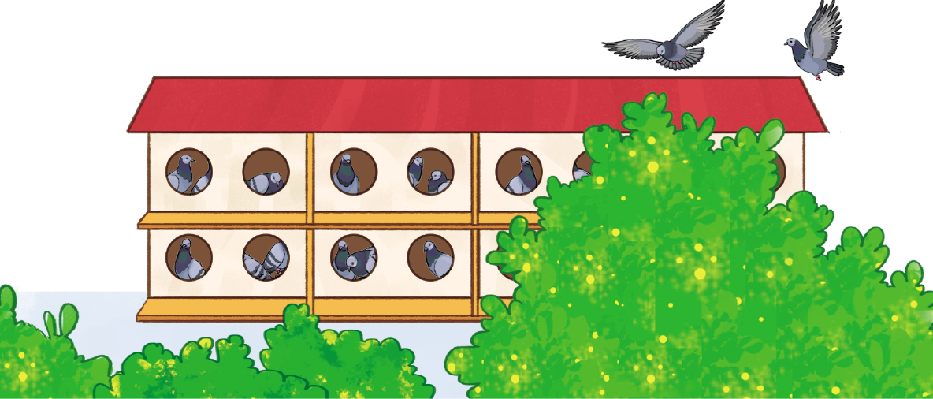
Bài 4 / 43
Anh Hưng nuôi 48 con chim bồ câu trong các chuồng, mỗi chuồng có 6 con. Hỏi anh Hưng có bao nhiêu chuồng chim bồ câu?

Slide 16
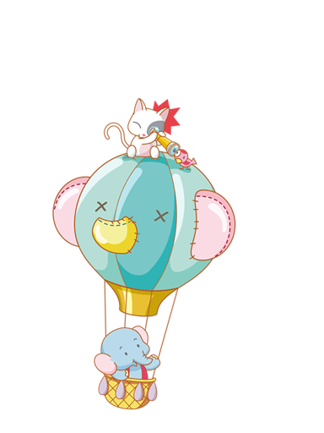



XIN CẢM ƠN CÁC THẦY CÔ VÀ
CÁC EM ĐÃ LẮNG NGHE
BÀI GIẢNG

